Slide 1
图 论 部 分

Slide 2
主要内容
图的基本概念
路与回路
图的矩阵表示
欧拉图与汉密尔顿图
平面图
对偶图与着色
树与生成树
根树及其应用

Slide 3
1 图的基本概念
图的定义
图的一些概念和规定
结点的度数与握手定理
简单图和多重图
完全图与正则图
子图与补图
图的同构
学习要点与基本要求
实例分析

Slide 4
图的定义
定义1 一个图是一个三元组<V(G),E(G),ϕ_{G}>，其中V(G)是一个非空的结点集合， E(G)是边集合， ϕ_{G}是从边集合到结点无序偶（有序偶）集合上的函数。
例如：下图所示的图
V(G)={a,b,c,d}
E(G)={e₁, e₂, e₃, e₄, e₅, e₆}
ϕ ：E(G) →V＆V
ϕ (e₁)=(a,b), ϕ(e₂)=(a,c)
ϕ (e₃)=(b,d), ϕ(e₄)=(b,c)
ϕ (e₅)=(c,d), ϕ(e₆)=(a,d)
a
e₁
e₆
e₂
e₃
b
d
e₄
e₅
c

Slide 5
关于图的说明
一个图由若干个结点和边所组成，与边的长短及结点的位置无关。
图可简记为G=<V,E>，其中V是非空结点集，E是边集 。
a
a
e₁
e₆
e₁
e₆
e₂
e₃
e₃
e₂
d
b
d
b
e₅
e₄
e₄
e₅
c
c

Slide 6
图的一些概念和规定
集合的无序积：设A，B为任意的两个集合，称{{a,b}|a∈A∧b∈B}为A与B的无序积，记作A&B。
可将无序积中的无序对{a,b}记为(a,b)，并且允许a＝b
无论a,b是否相等，均有(a,b)＝(b,a)，因而
A&B＝B&A。
多重集合：元素可以重复出现的集合，某元素重复出现的次数称为该元素的重复度。
无向图：E(G)是V(G)&V(G)的多重子集。e∈E(G)称为无向边。
有向图： E(G)是V(G) ×V(G)的多重子集。 e∈E(G)称为有向边。

Slide 7
图的一些概念和规定
如果在图中一些边是有向边，一些边是无向边，则称这个图是混合图。
若有向边e_{i}=<v_{j},v_{k}>，其中v_{j}称为e_{i}的起始结点， v_{k}称为e_{i}的终止结点。
在一个图中，若两个结点由一条有向边或无向边关联，则这两个结点称为邻接点。
在一个图中不与任何结点相邻的结点，称为孤立结点。
仅由孤立结点组成的图称为零图，含有n个结点的零图记为N_{n}。N₁称为平凡图。

Slide 8
图的一些概念和规定
规定顶点集为空集的图为空图，并将空图记为∅。
关联于同一结点的一条边称为环或自回路。
将有向图各有向边均改成无向边后的无向图称为原来图的基图。
易知标定图与非标定图是可以相互转化的，任何无向图G的各边均加上箭头就可以得到以G为基图的有向图。
G表示无向图，但有时用G泛指图(无向的或有向的)。
D只能表示有向图。

Slide 9
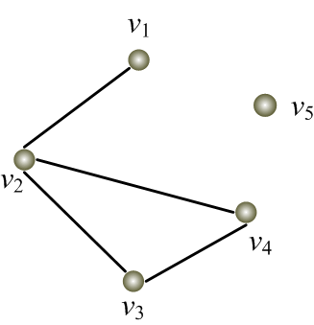
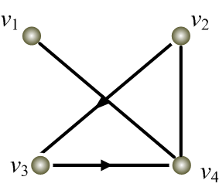
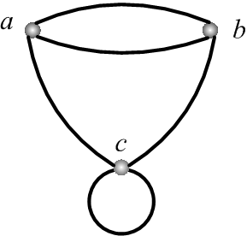
举例
例如 下面的四个图。
v₁
v₂
v₄
v₃

Slide 10
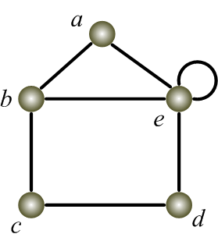
结点的度
定义2 在图G=<V,E>中，与结点v（v∈V）关联的边数，称作是该结点的度数，记作deg(v)。
G的最大度Δ(G)=max{deg(v)| v∈V}
G的最小度δ(G)=min{deg(v)| v∈V}
悬挂顶点: 度数为1的顶点
悬挂边: 与悬挂顶点关联的边
注意：环对于结点度的贡献是2。

Slide 11
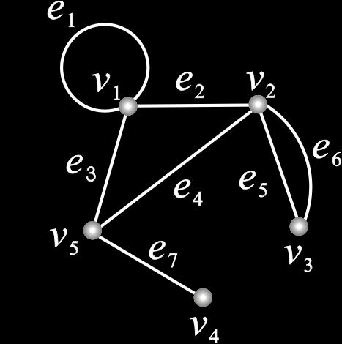
图的度数举例
d(v₁)＝4(注意，环提供2度)，
△＝4，δ＝1，
v₄是悬挂顶点，e₇是悬挂边。

Slide 12
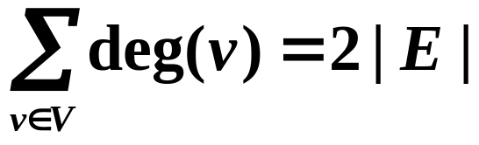
握手定理
定理1 每个图中，结点度数的总和等于边数的两倍。
证明 因为每条边都关联两个结点，而一条边对其关联的每个结点的度数贡献为1，所以在计算G中各顶点度数之和时，每条边均提供2度， |E|条边共提供2|E|度.

Slide 13
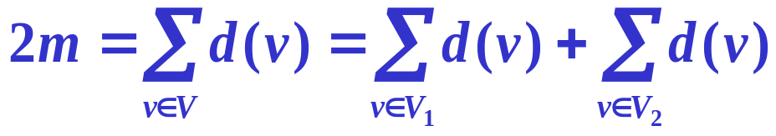
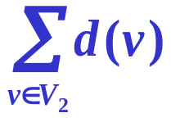
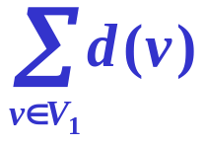
握手定理的推论
推论 在任何图中，度数为奇数的结点必定是偶数个。
证明 设G=<V,E>为任意图，令
V₁={v | v∈V∧d(v)为奇数}
V₂={v | v∈V∧d(v)为偶数}
则V₁∪V₂=V, V₁∩V₂=∅，由握手定理可知
显然
是偶数，
而2m也是偶数，
所以
也为偶数，
由于V₁中顶点度数都为奇数，
所以|V₁|必为偶数.

Slide 14
问题研究
问题：在一个部门的25个人中间，由于意见不同，是否可能每个人恰好与其他5个人意见一致？
解答：不可能。考虑一个图，其中顶点代表人，如果两个人意见相同，可用边连接，所以每个顶点都是奇数度。存在奇数个度数为奇数的图，这是不可能的。
说明：
(1)很多离散问题可以用图模型求解。
(2)为了建立一个图模型，需要决定顶点和边分别代表什么。
(3)在一个图模型中，边经常代表两个顶点之间的关系。

Slide 15
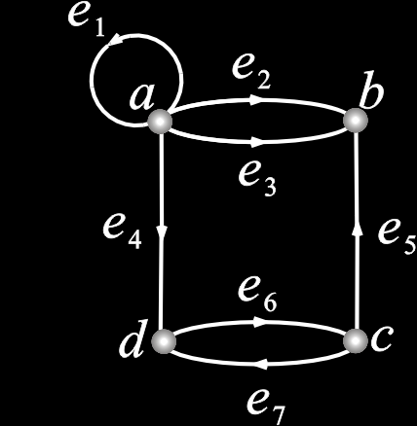
有向图中结点的度
定义3 在有向图中，射入一个结点的边数称为该结点的入度d⁻(v)，由一个结点射出的边数称为该结点的出度d⁺(v)。结点的出度与入度之和是该结点的度deg(v)。
d⁺(a)＝4，d⁻(a)＝1
(环e₁提供出度1，提供入度1)，
d(a)＝4+1＝5。△＝5，δ＝3，
△⁺＝4 (在a点达到)
δ⁺＝0(在b点达到)
△⁻＝3(在b点达到)
δ⁻＝1(在a和c点达到)

Slide 16
有向图的握手定理
定理3 在任何有向图中，所有结点的入度之和等于所有结点的出度之和。
证明 因为每一条有向边对应一个入度和一个出度，若一个结点具有一个入度或出度，则必关联一条有向边，所以，有向图中个结点入度之和等于边数，各结点的出度之和也等于边数，故任何有向图中，入度之和等于出度之和。

Slide 17
握手定理的应用
例1 (3,3,3,4), (2,3,4,6,8)能成为图的度数列吗?
解 不可能. 它们都有奇数个奇数.
例2 已知图G有10条边, 4个3度顶点, 其余顶点的度数均不大于2, 问G至少有多少个顶点?
解 设G有n个顶点. 由握手定理,
4×3+2×(n-4)≥2×10
解得 n≥8

Slide 18
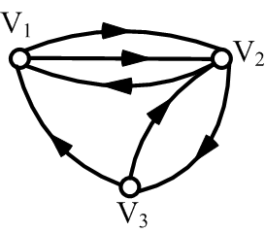
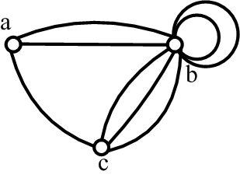
多重图与简单图
平行边—— 连接于同一对结点之间的多条边称为平行边。
多重图——含有平行边的图称为多重图。
简单图——不含有平行边和环的图称为简单图。
注意：在有向图中，平行边的方向必须一致。因为 <v₁,v₂>与<v₂,v₁>是不同的结点。

Slide 19
实例
例1 设G为任意n阶无向简单图，则△(G)≤n-1。
证明 因为G既无平行边也无环，
所以G中任何顶点v至多与其余的n-1个顶点均相邻，
于是d(v)≤n-1，
由于v的任意性，所以△(G)≤n-1。

Slide 20
实例
例2 判断下列各非负整数列哪些能成为图的度数列？哪些能成为简单图的度数列？
(1) (5,5,4,4,2,1)
(2) (5,4,3,2,2)
(3) (3,3,3,1)
解 (1) 不可图化。
(2) 可图化，不可简单图化。
若它可简单图化，设所得简单图为G，则
△(G)＝max{5,4,3,2,2}＝5，
这与△(G)≤4相矛盾。

Slide 21
例2
(3) (3,3,3,1)
可图化，不可简单图化。假设该序列可以简单图化，
设G＝<V，E>以该序列为度数列。
不妨设V＝{v₁,v₂,v₃,v₄}
且 d(v₁)＝d(v₂)＝d(v₃)＝3,d(v₄)＝1，
由于d(v₄)＝1，因而v₄只能与v₁，v₂，v₃之一相邻，
于是v₁，v₂，v₃不可能都是3度顶点，这是矛盾的，
因而(3)中序列也不可简单图化。

Slide 22
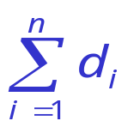
练习题
下面的序列能成为简单图的度数序列吗？为什么？
(d₁,d₂,…d_{n})，d₁>d₂>…>d_{n}≥1 且 为偶数。

Slide 23
完全图
完全图：简单图G=<V,E>中，若每对结点间都有边相连，则称该图为完全图。n个结点的无向完全图记作K_{n}，也称为n阶完全图。
定理4: n个结点的无向完全图K_{n}的边数为n(n-1)/2。
证明 在K_{n}中，任意两点间都有边相连，所以每个结点的度为n-1，所有结点度数之和为n(n-1)，根据握手定理有： K_{n}的边数=n(n-1)/2。
思考题：n阶有向完全图的边数是多少？
n阶竞赛图：若一个有向图的基图是无向完全图，则
称该有向图为n竞赛图。

Slide 24
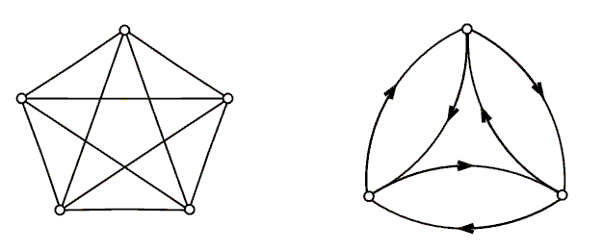
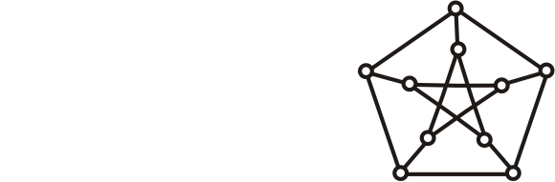
正则图
n阶k正则图: 所有结点的度都为k的n阶无向简单图。
性质: 边数m=nk/2 ，Δ=δ=k
(1)
(2)
(3)

Slide 25

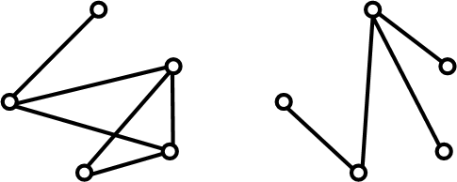
补图
定义6 给定一个图G=<V,E>，以V为顶点集，所有使G成为完全图K_{n}的添加边组成的集合为边集的图，称为G的补图，记作 .
例 求下图的补图。

Slide 26
子图
定义7 设图G=<V,E>, 如果有图G ′=<V ′,E ′>，
(1) 若V ′⊆V且E ′⊆E, 则称G ′为G的子图, G为G ′的母图, 记作G ′⊆G。
(2) 若G ′⊆G 且V ′=V，则称G ′为G的生成子图。
(3) 若V ′⊂V 或E ′⊂E，称G ′为G的真子图。
(4) 设V ′⊆V 且V ′≠∅, 以V ′为顶点集, 以两端点都在V ′中的所有边为边集的G的子图称作V ′的导出子图，记作 G[V ′]
(5) 设E ′⊆E且E ′≠∅, 以E ′为边集, 以E ′中边关联的所有顶点为顶点集的G的子图称作E ′的导出子图, 记作 G[E ′] 。

Slide 27
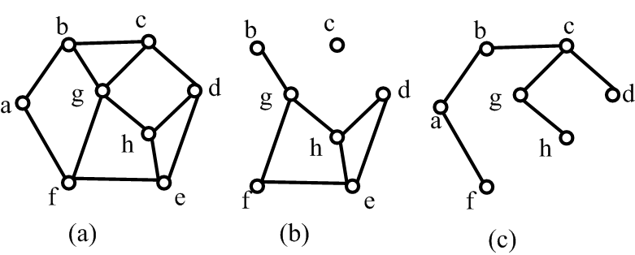
实例
如下图，(b),(c)都是(a)的子图。
问：(b)与(c)中哪个是(a)的生成子图，哪个是(a)的导出子图。若在(b)中删掉结点c，又如何？

Slide 28
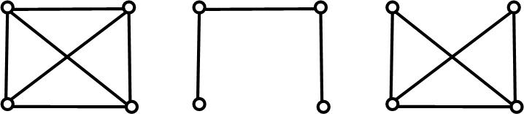
实例
如下图，(b),(c)都是(a)的生成子图。
(a)
(b)
(c)

Slide 29
相对补图
定义8 设G ′=<V ′,E ′>是图G=<V,E>的子图，若给定另外一个图G ′′=<V ′′,E ′′>使得E ′′=E- E ′，且V ′′中仅包含E ′′的边所关联的结点。则称G ′′是子图G ′的相对于图G的补图。
(c)是(b)相对于(a)的补图，但(b)不是(c)相对于(a)的补图。

Slide 30
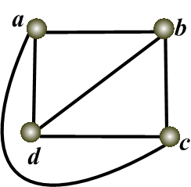
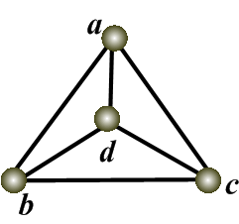
图的同构
定义9 设图G=<V,E>及图 G ′=<V ′,E ′>，如果存在双射函数 f: V→ V ′,使得对于
∀v_{i},v_{j}∈V, (v_{i},v_{j})∈E（<v_{i},v_{j}>∈E）当且仅当
(f(v_{i}),f(v_{j}))∈ E ′ （<f(v_{i}),f(v_{j})>∈ E ′ ）
并且 (v_{i},v_{j})（<v_{i},v_{j}>）与 (f(v_{i}),f(v_{j}))（<f(v_{i}),f(v_{j})>）
的重数相同，则称G与G ′是同构的，记作G≅G ′.
例如：

Slide 31
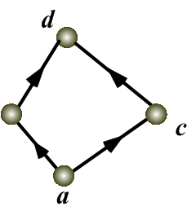
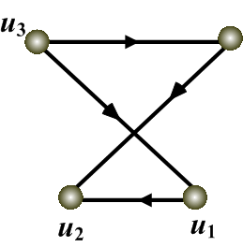
同构的实例
例 证明下面的两个图同构。
证明 作双射f：a ↦ u₃，b ↦ u₄，c ↦ u₁，d ↦ u₂
f(<a,b>)=< u₃,u₄>， f(<a,c>)=< u₃,u₁>，
f(<b,d>)=< u₄,u₂>， f(<c,d>)=< u₁,u₂>

Slide 32
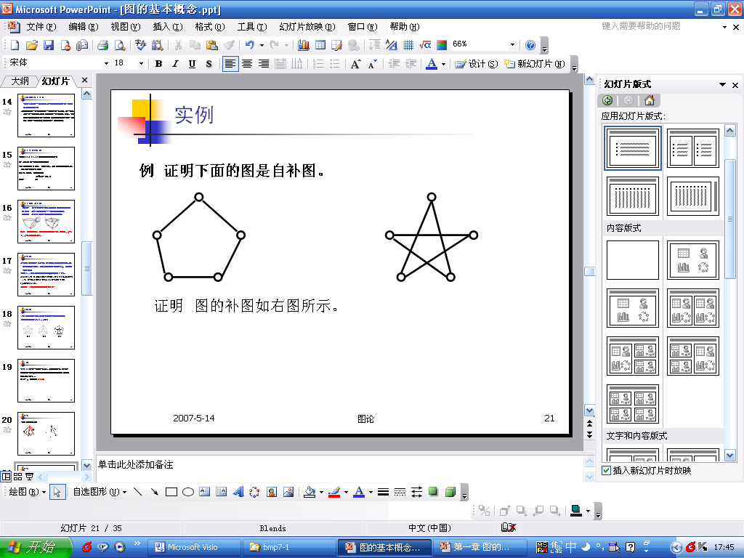
自补图
例 若图G与他的补图同构，则称G是自补图。证明下面的图G是自补图。
v₁
u₁
v₂
v₅
u₂
u₅
v₃
v₄
u₃
u₄
证明 图的补图如右图所示。
对G及其补图标注，作双射：
v₁ ↦ u₁， v₂ ↦ u₃， v₃ ↦ u₅， v₄ ↦ u₂， v₅ ↦ u₄
因此G与补图同构，所以G是自补图。

Slide 33
关于同构的说明
G与G ′同构的充要条件是：
两个图的结点和边分别存在一一对应，且保持关联关系。
图之间的同构关系具有自反性、对称性和传递性.
能找到多条同构的必要条件, 但它们都不是充分条件:
(1) 边数相同，顶点数相同
(2) 度数相同的结点数目相等，即度数列相同(不计度数的顺序)
若破坏必要条件，则两图不同构。
至今没有找到判断两个图同构的多项式时间算法 。

Slide 34
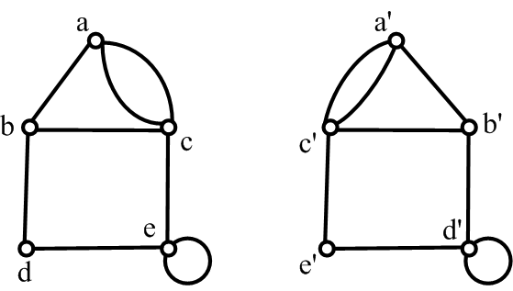
实例
如下图中的两个图同构吗？为什么
解 结点数和边数相同，度数序列都是4,4,3,3,2。
如果同构，对应结点的度相同，则c与c’对应，c的邻接点度序列为4,3,3，c’的邻接点度序列为3,3,2，
因此不同构。

Slide 35
关于图的其它定义
定义 设G＝<V,E>为无向图。
(1)设e∈E，用G-e表示从G中去掉边e，称为删除e。
设E ′⊂E，用G-E ′表示从G中删除E ′中所有的边，称为删除E ′。
(2)设v∈V，用G-v表示从G中去掉v及所关联的一切边，称为删除顶点v。
设V ′⊂V，用G-V ′表示从G中删除V ′中所有顶点，称为删除V ′。
(3)设边e＝(u,v)∈E，用G\e表示从G中删除e后，将e的两个端点u,v用一个新的顶点w(或用u或v充当w)代替，使w关联除e外u,v关联的所有边，称为边e的收缩。
(4)设u,v∈V(u,v可能相邻，也可能不相邻)，用G∪(u,v)(或G+(u,v))表示在u,v之间加一条边(u,v)，称为加新边。
说明 在收缩边和加新边过程中可能产生环和平行边。

Slide 36
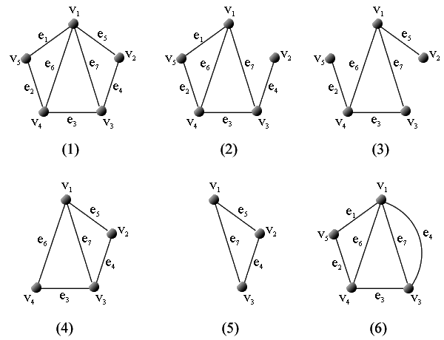
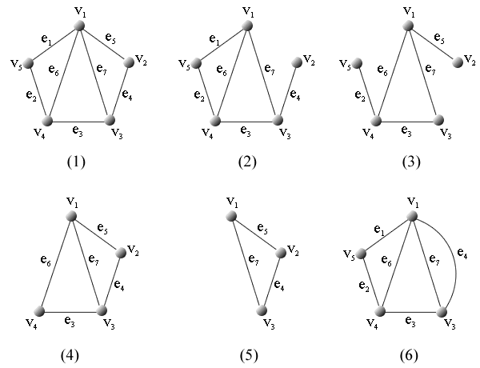
举例
G
G－e₅
G－{e₁, e₄}
G－v₅
G－{v₄, v₅}
G\e₅

Slide 37

学习要点与基本要求
能够理解与图的定义有关的诸多概念，以及它们之间的相互关系.
深刻理解握手定理及其推论，并能够熟练地应用它们解决实际问题.
理解简单图、完全图、正则图、子图、补图、二部图等概念，能利用它们的性质解决实际应用.
深刻理解图同构的概念及必要条件。
返回

Slide 38
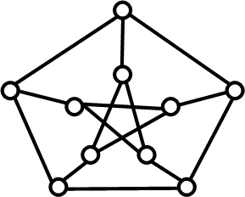
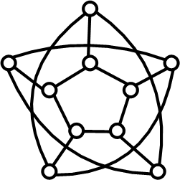
实例分析
例题1 证明下面两个图是同构的。
v₁
u₁
u₅
v₆
u₂
u₇
u₁₀
v₁₀
v₅
u₆
v₂
v₇
u₈
v₉
彼得森(Petersen)图
v₈
u₉
v₃
v₄
u₃
u₄
证明 先对两个图进行标定。作双射函数f：
v₁ ↦ u₁, v₂ ↦ u₃，v₃ ↦ u₅，v₄ ↦ u₂， v₅ ↦ u₄，
v₆ ↦ u₆， v₇↦ u₈， v₈ ↦ u₁₀， v₉ ↦ u₇， v₁₀ ↦ u₉，
容易验证边也对应。得证。

Slide 39
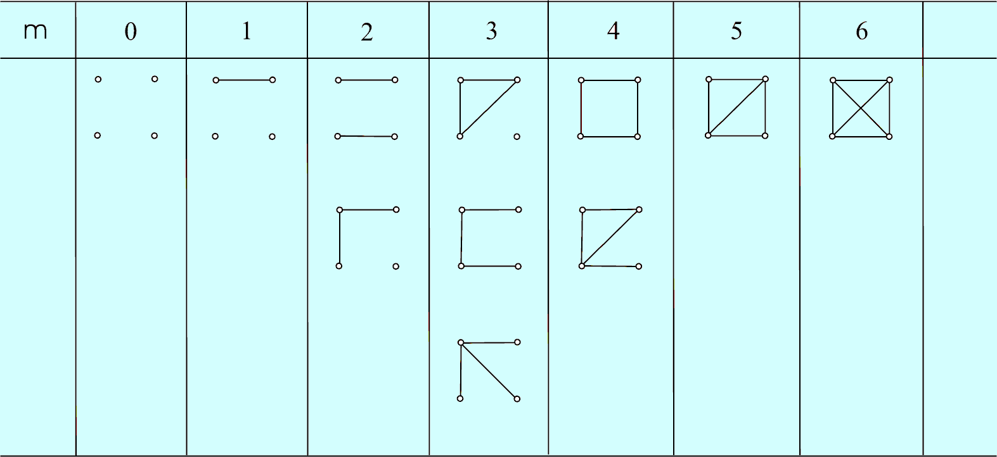
实例分析
例题2 画出K₄的所有非同构的生成子图 。

Slide 40
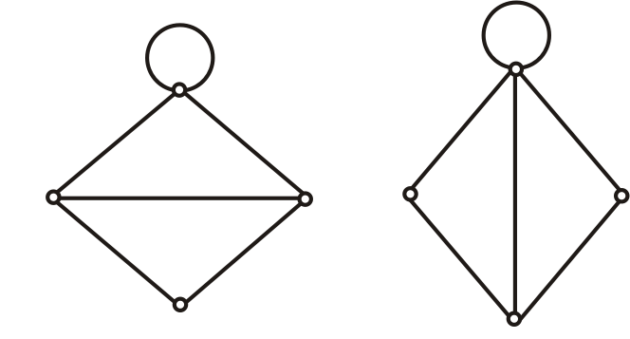
实例分析
例题3 判断下述每一对图是否同构:
解：因为度数列分别为4,3,3,2和5,3,2,2，不相同，
所以不同构。

Slide 41
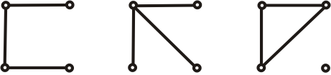
实例分析
例题4 试画出4阶3条边的所有非同构的无向简单图
解 4阶3条边的无向简单图的所有结点度之和为6，而简单图中每个结点的度数≤总边数，所以满足条件的图中每个结点的度≤3。根据奇数度结点有偶数个，可得：
Δ(G)=3时，度序列有：3,1,1,1
Δ(G) ≤2时，度序列有：2,2,1,1和2,2,2,0
练习题：画出所有具有5个结点3条边的无向简单图。

Slide 42
Ramsey 问题（拉姆齐问题）
Ramsey 问题（拉姆齐问题）：
任意6个人在一起，6人中要么有3个人彼此互相认识，要么有3个人互相不认识。
证明：设6个人分别用v₁,…,v₆6个结点表示。互相认识
的两个人，其对应的结点用边相连，这样构成
一个6结点的简单图G。两个人要么认识要么
不认识，两者必居其一。
所以，对于G中任意结点a，其余5个结点中的
任一个结点，要么在G中与a相邻，要么在G的
补图中与a相邻。

Slide 43
拉姆齐问题
这样把5个结点分成两类，一类是与a在G中相邻的结点，另一
类是在G的补图中与a相邻的结点。
根据鸽巢定理，必有一类至少含有3个结点。
不妨设其中的3个结点为b,c,d，得到如下的图H。
a
b
c
d
H要么是G的子图，要么是G的补图的子图。
(1) 设H是G的子图。若(b,c),(b,d),(c,d)中
有一条边在G中，则这条边所关联的2个结点
与a形成三角形，即有3个人互相认识。
若这三条边都不在G中，则必都在G的补图中，故结点b,c,d形成三角形，即有三人相互不认识。
(2) 设H是G的补图的子图，同理可得到相同结论。

Slide 44
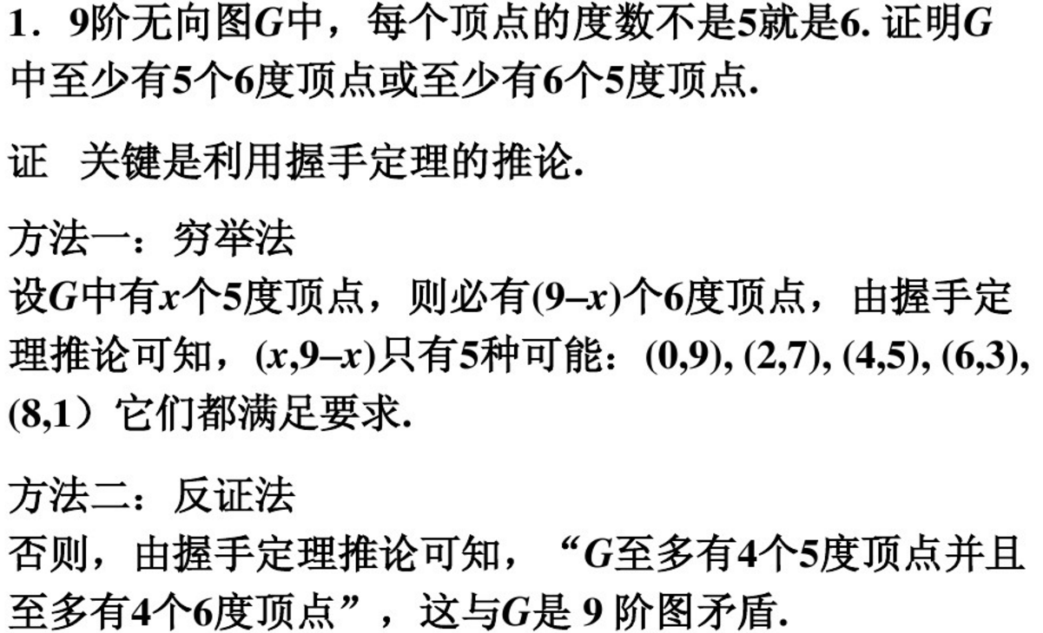

Slide 45
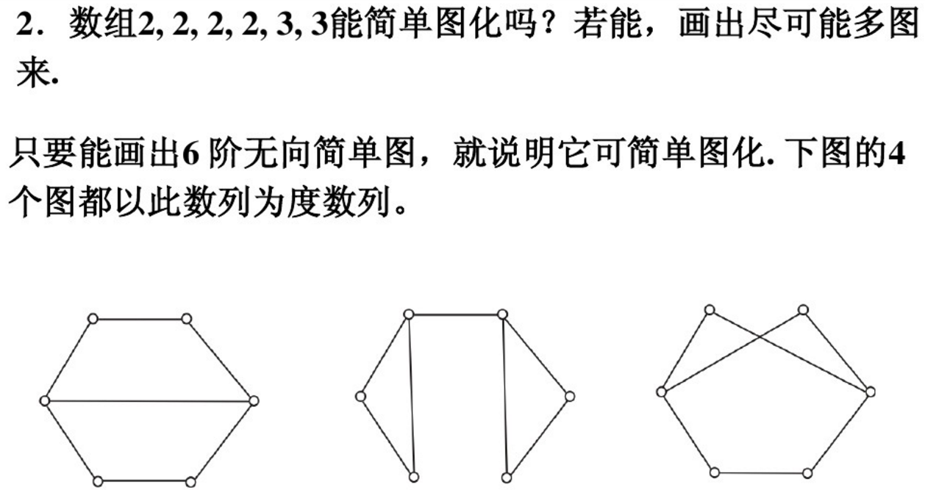

Slide 46
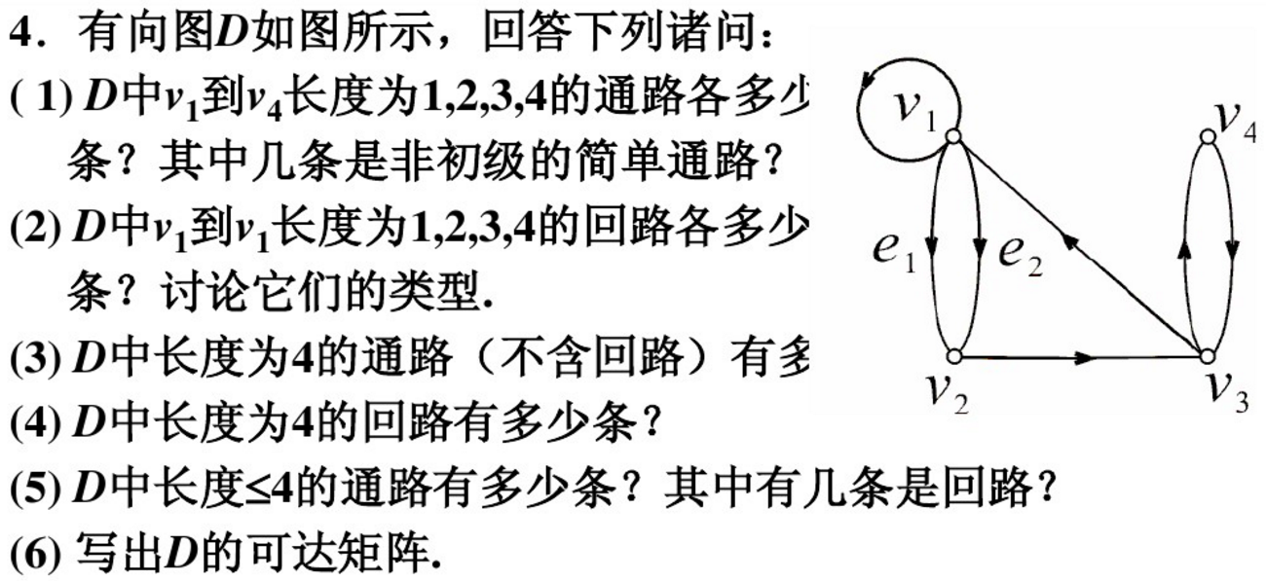

Slide 47
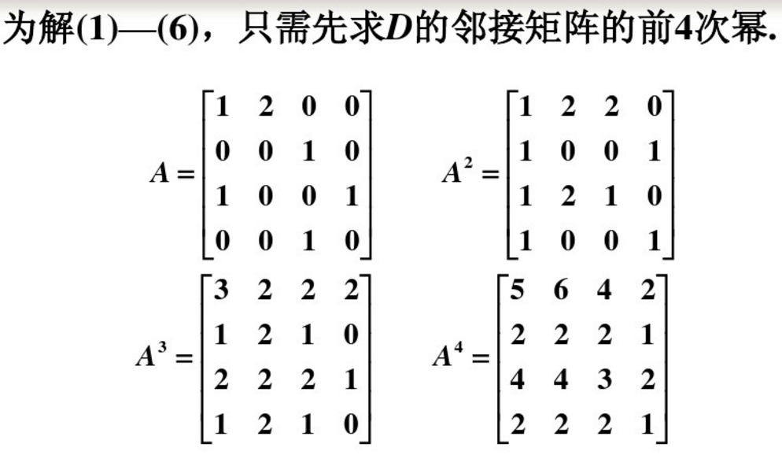

Slide 48
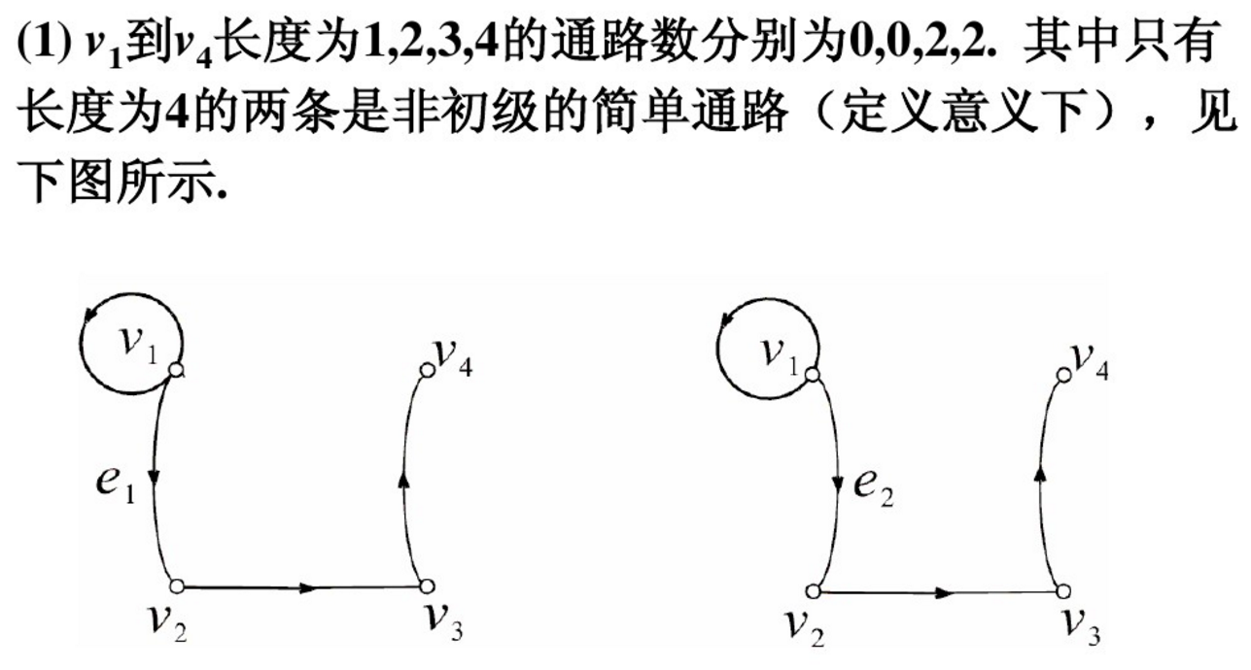

Slide 49
